Slide 1


Slide 2
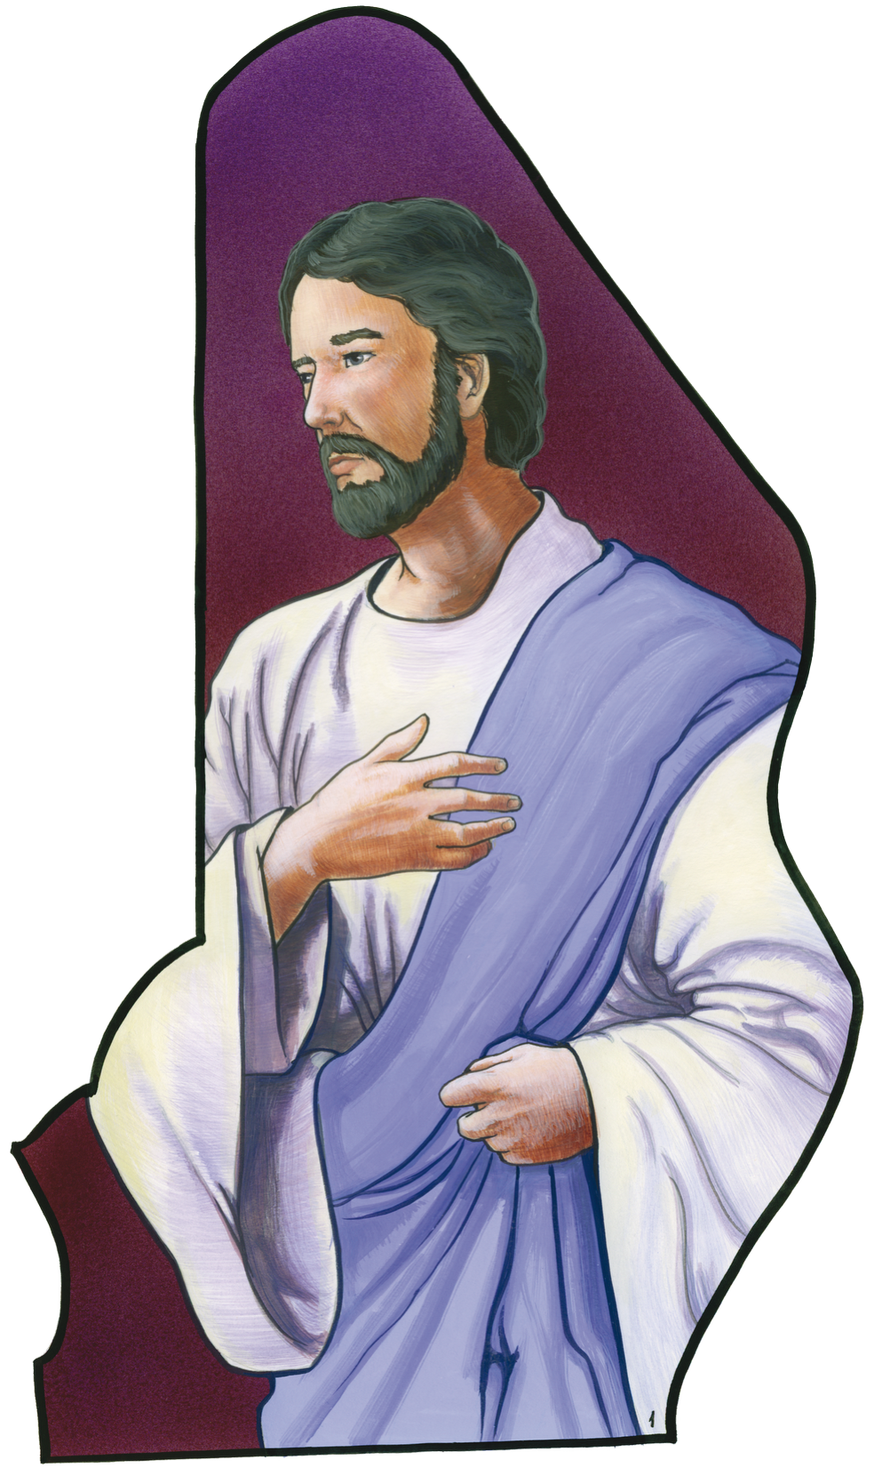
Visual 1

Slide 3
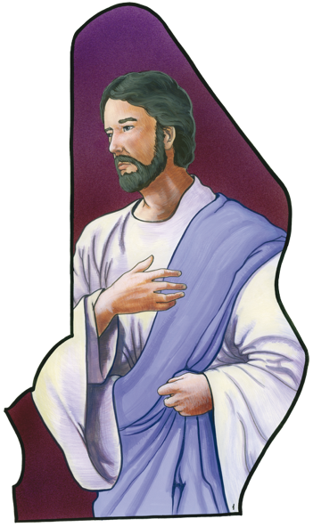
Visual 1

Slide 4
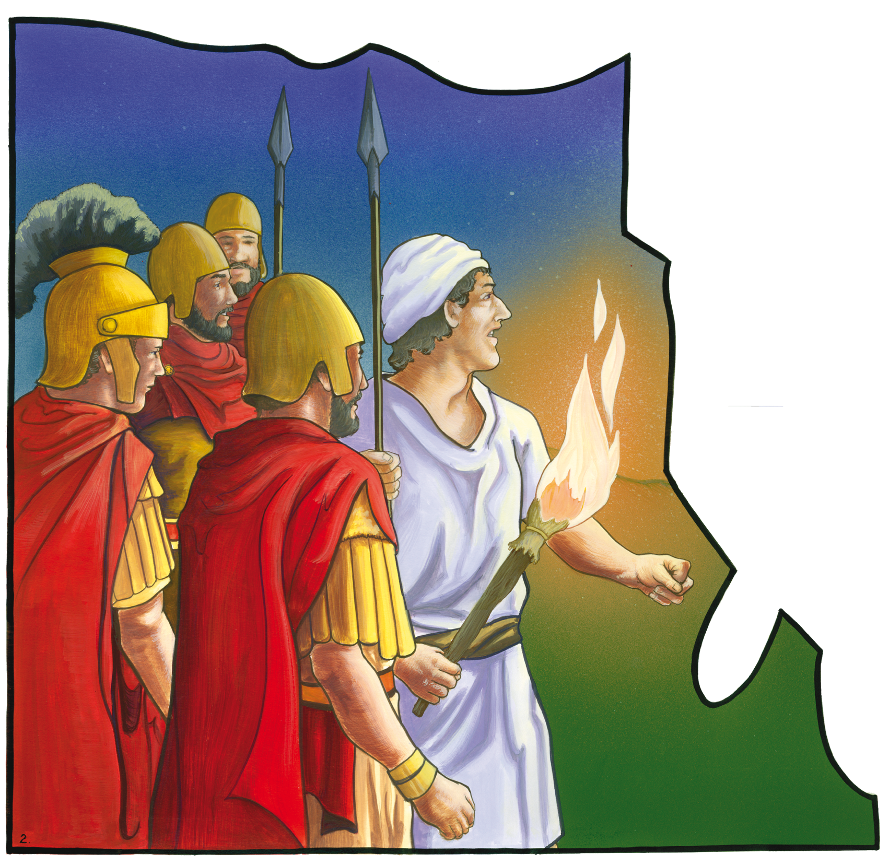
Visual 2

Slide 5

Visual 2

Slide 6
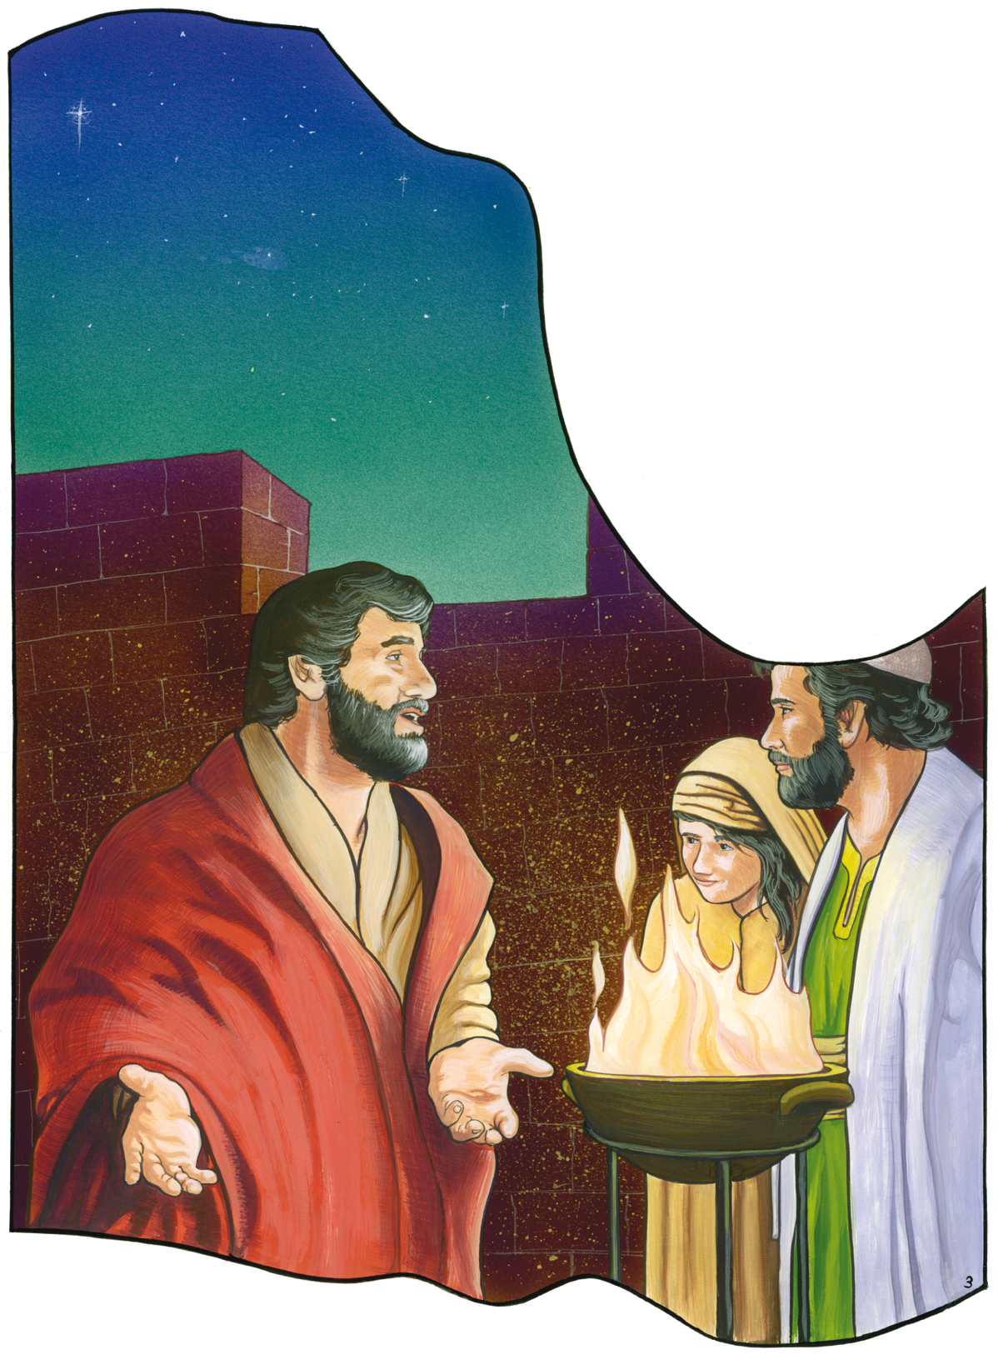
Visual 3

Slide 7
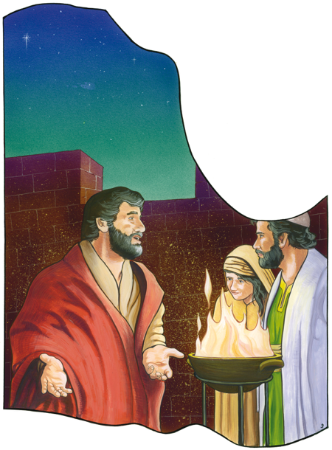
Visual 3

Slide 8
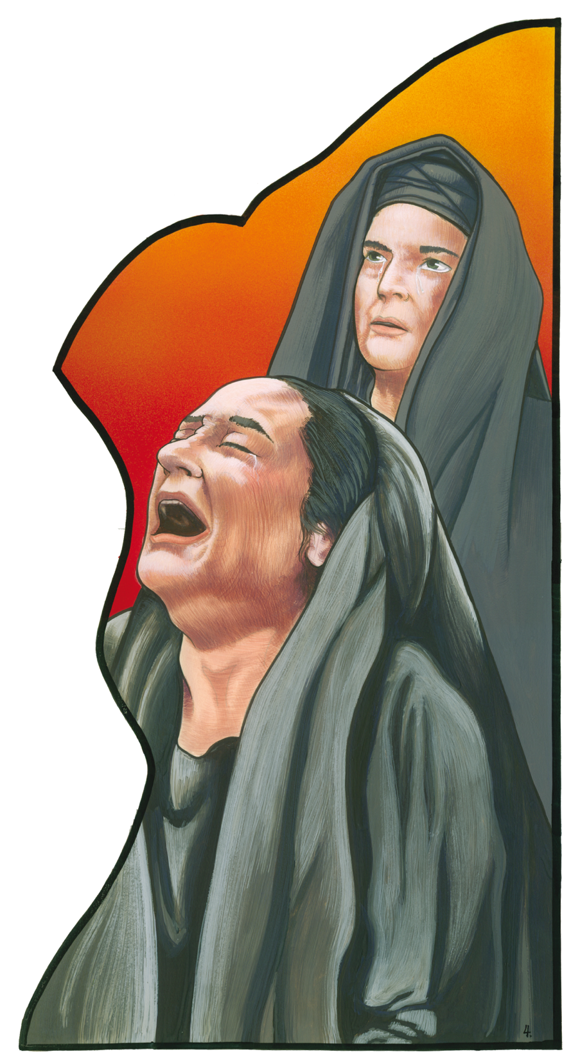
Visual 4

Slide 9
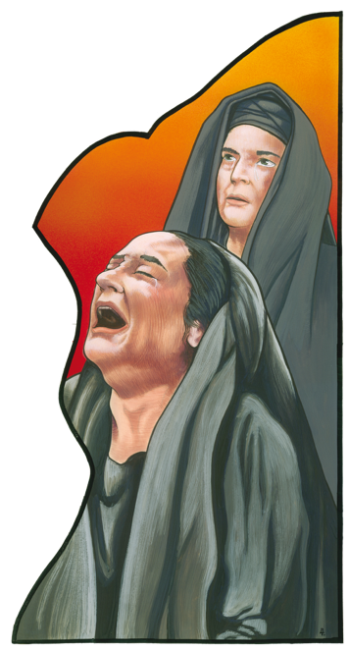
Visual 4

Slide 10

Visual 5

Slide 11

Visual 5

Slide 12

Visual 6

Slide 13

Visual 6

Slide 14
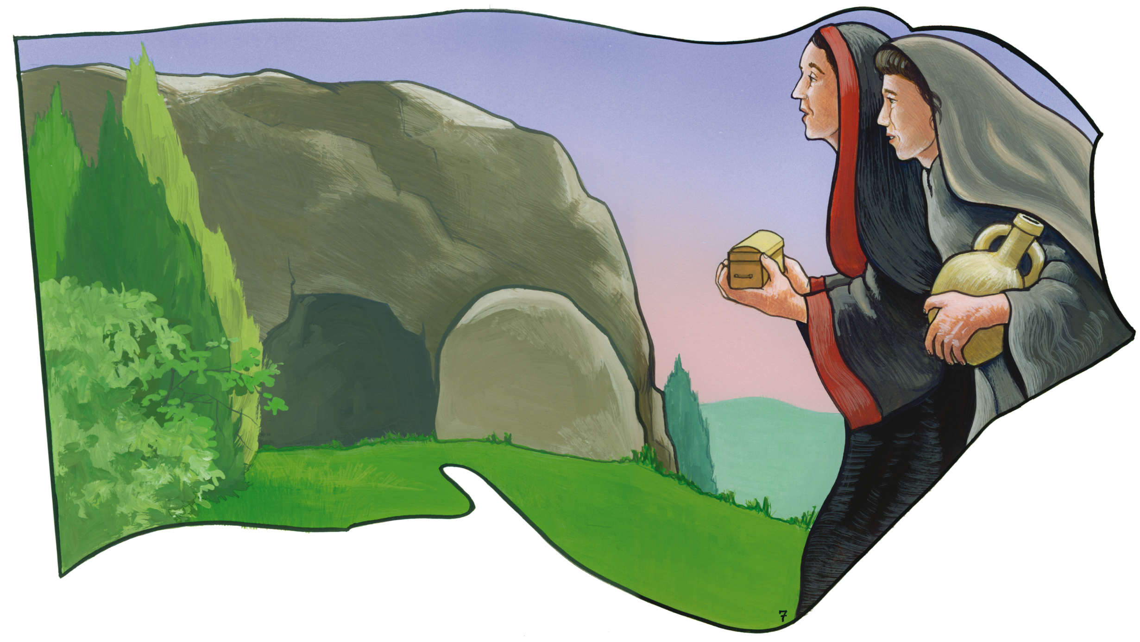
Visual 7

Slide 15
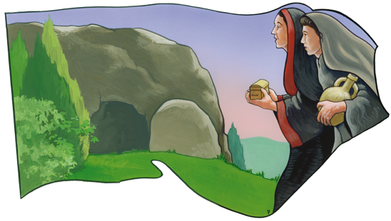
Visual 7

Slide 16
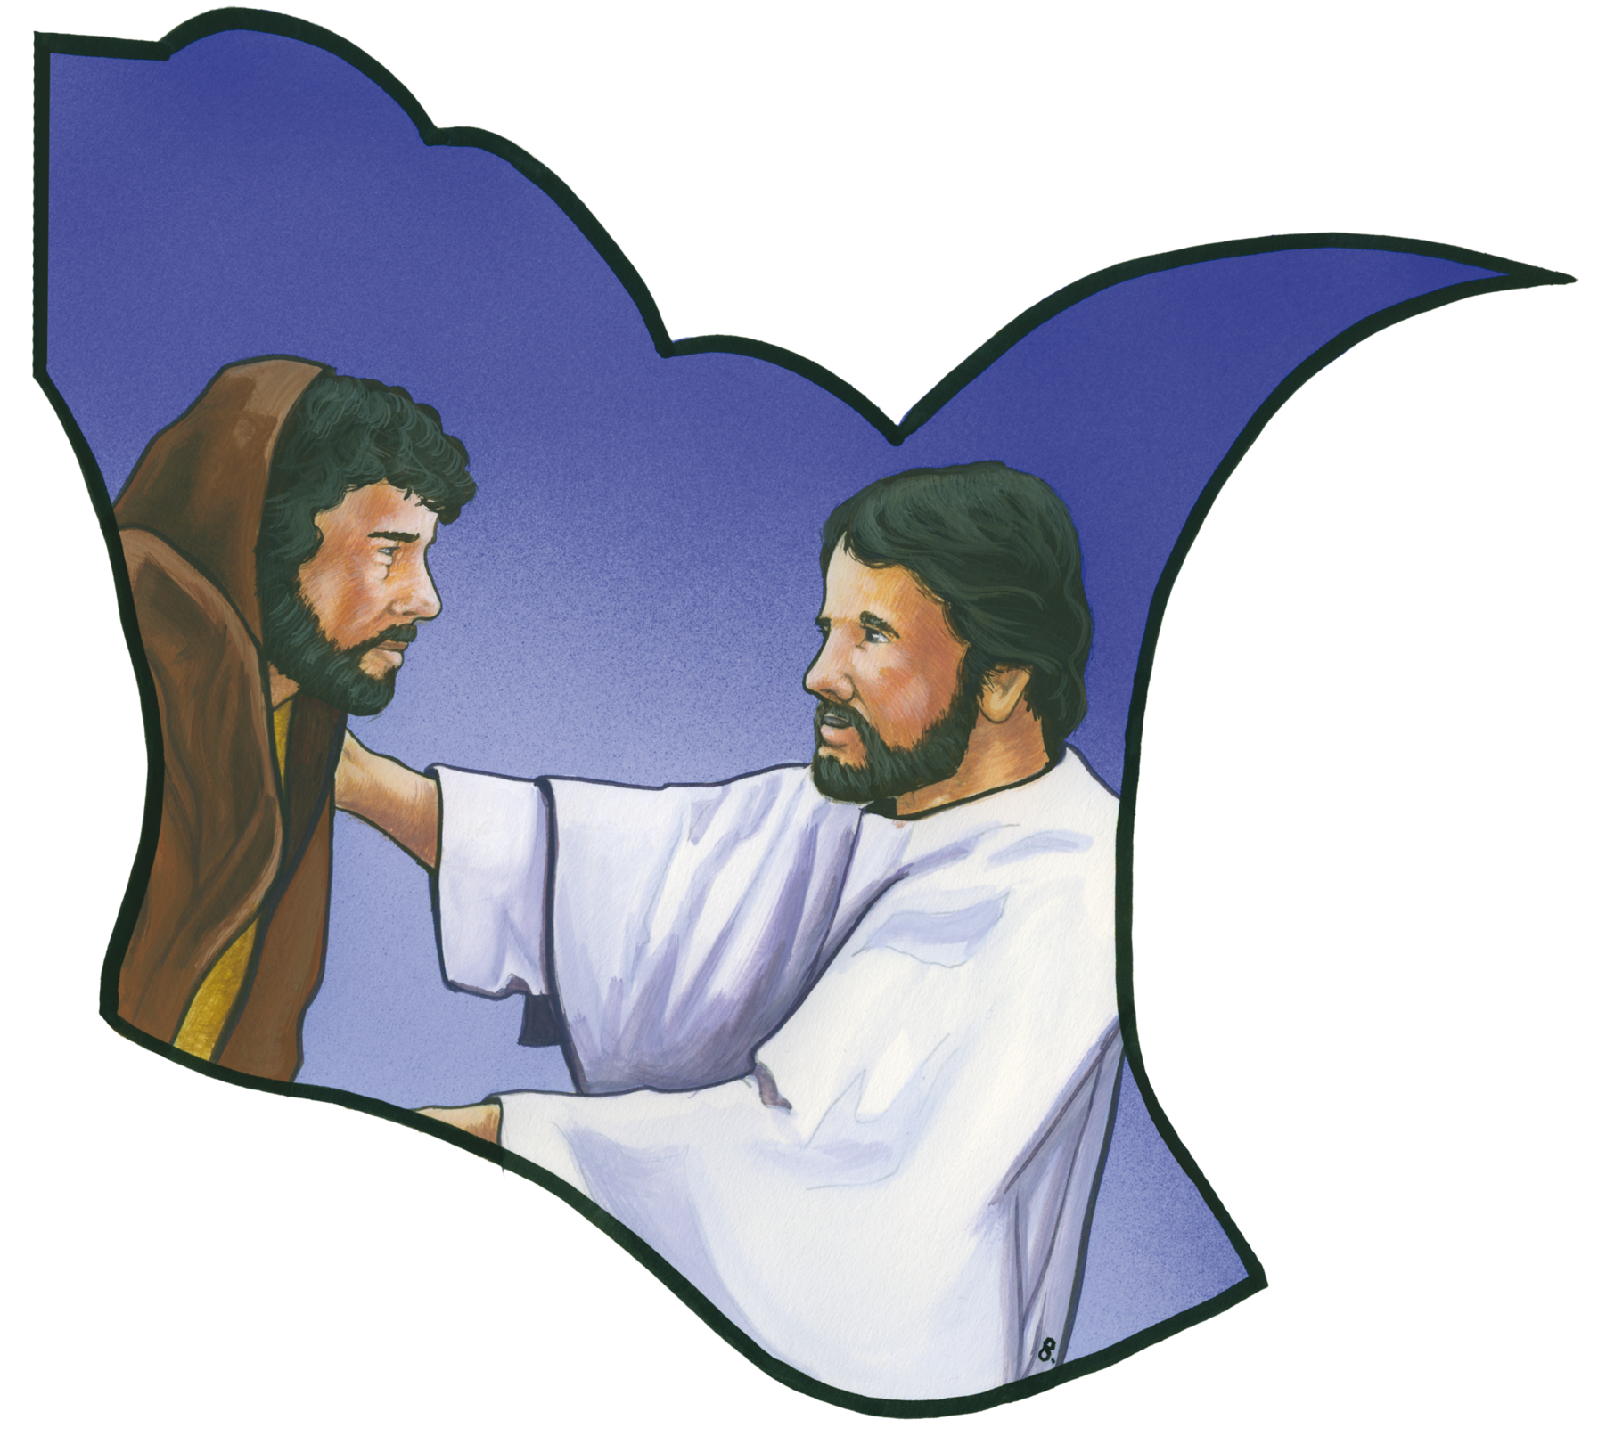
Visual 8

Slide 17
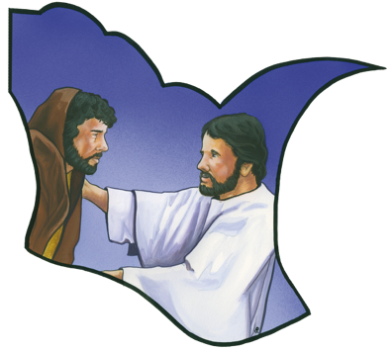
Visual 8

Slide 18

Visual 9

Slide 19

Visual 9

Slide 20
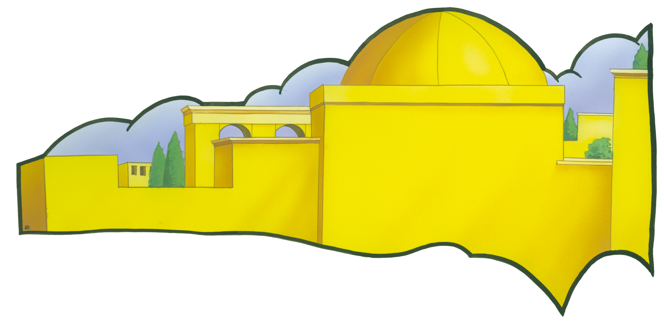
Visual 10

Slide 21
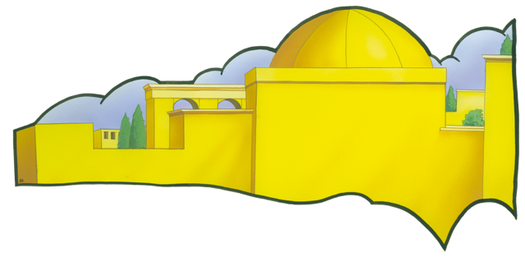
Visual 9

Slide 22
Visual 9

Slide 23


Slide 24


Slide 25


Slide 26
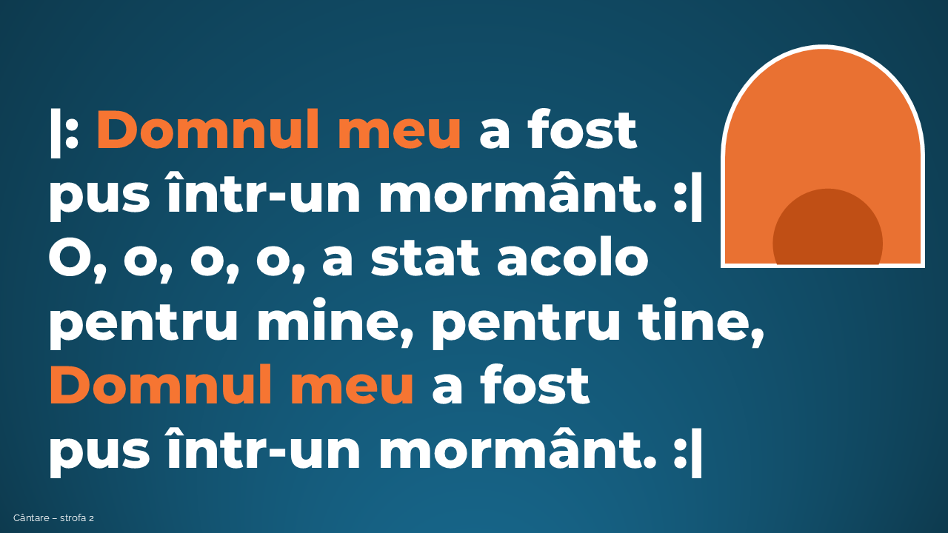

Slide 27


Slide 28
